Slide 1
Koulutusrakenne 2024

Slide 2
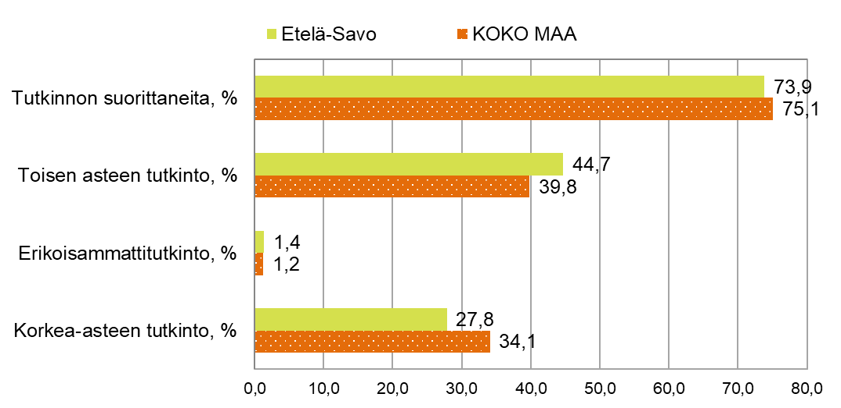
Väestön koulutusaste Etelä-Savossa ja koko maassa 2024 (15 vuotta täyttänyt väestö)
Lähde: Väestön koulutusrakenne, Tilastokeskus, 1.1.2025 aluejako päivitetty: 17.9.2025 / jk

Slide 3
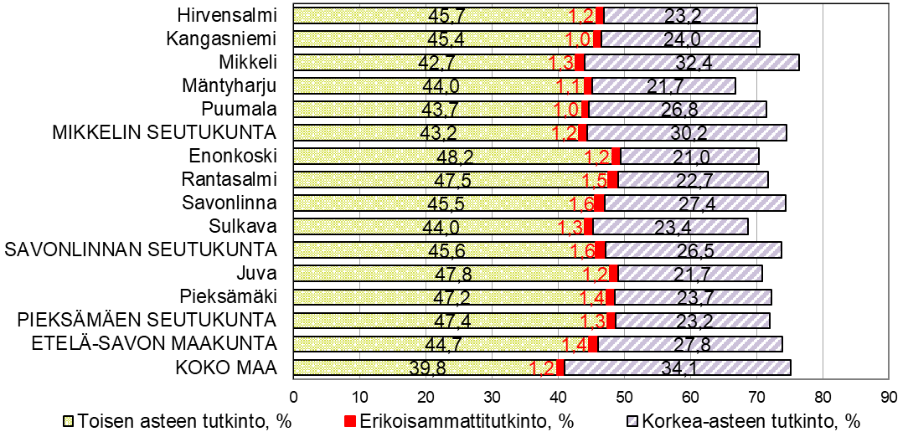
Väestön koulutusaste Etelä-Savossa seutukunnittain ja kunnittain 2024 (15 vuotta täyttänyt väestö)
Lähde: Väestön koulutusrakenne, Tilastokeskus, 1.1.2025 aluejako päivitetty: 17.9.2025 / jk

Slide 4
Väestön koulutusrakenne Etelä-Savossa seutukunnittain ja kunnittain 2024 (15 vuotta täyttänyt väestö)
Alue | 15 vuotta täyttänyt väestö | Ei perus-asteen jälkeistä tutkintoa | Ei perus-asteen jälkeistä tutkintoa, % | Tutkinnon suoritta-neet | Tutkin-non suoritta-neet, % | Toisen asteen tutkinto | Toisen asteen tutkinto, % | Erikois-ammatti-tutkinto | Erikoisammattitutkinto, % | Korkea-asteen tutkinto | Korkea-asteen tutkinto, % | *) Koulu-tustaso
Hirvensalmi | 1 852 | 553 | 29,9 | 1 299 | 70,1 | 847 | 45,7 | 23 | 1,2 | 429 | 23,2 | 307
Kangasniemi | 4 520 | 1 335 | 29,5 | 3 185 | 70,5 | 2 054 | 45,4 | 47 | 1,0 | 1 084 | 24,0 | 316
Mikkeli | 45 146 | 10 662 | 23,6 | 34 484 | 76,4 | 19 266 | 42,7 | 586 | 1,3 | 14 632 | 32,4 | 382
Mäntyharju | 6 340 | 2 104 | 33,2 | 4 236 | 66,8 | 2 791 | 44,0 | 70 | 1,1 | 1 375 | 21,7 | 293
Puumala | 1 971 | 563 | 28,6 | 1 408 | 71,4 | 861 | 43,7 | 19 | 1,0 | 528 | 26,8 | 324
MIKKELIN SEUTUKUNTA | 59 829 | 15 217 | 25,4 | 44 612 | 74,6 | 25 819 | 43,2 | 745 | 1,2 | 18 048 | 30,2
Enonkoski | 1 131 | 335 | 29,6 | 796 | 70,4 | 545 | 48,2 | 14 | 1,2 | 237 | 21,0 | 301
Rantasalmi | 2 876 | 812 | 28,2 | 2 064 | 71,8 | 1 367 | 47,5 | 44 | 1,5 | 653 | 22,7 | 314
Savonlinna | 28 234 | 7 211 | 25,5 | 21 023 | 74,5 | 12 837 | 45,5 | 461 | 1,6 | 7 725 | 27,4 | 348
Sulkava | 2 137 | 668 | 31,3 | 1 469 | 68,7 | 941 | 44,0 | 27 | 1,3 | 501 | 23,4 | 301
SAVONLINNAN SEUTUKUNTA | 34 378 | 9 026 | 26,3 | 25 352 | 73,7 | 15 690 | 45,6 | 546 | 1,6 | 9 116 | 26,5
Juva | 5 068 | 1 479 | 29,2 | 3 589 | 70,8 | 2 424 | 47,8 | 63 | 1,2 | 1 102 | 21,7 | 310
Pieksämäki | 15 230 | 4 218 | 27,7 | 11 012 | 72,3 | 7 195 | 47,2 | 206 | 1,4 | 3 611 | 23,7 | 317
PIEKSÄMÄEN SEUTUKUNTA | 20 298 | 5 697 | 28,1 | 14 601 | 71,9 | 9 619 | 47,4 | 269 | 1,3 | 4 713 | 23,2
ETELÄ-SAVON MAAKUNTA | 114 505 | 29 940 | 26,1 | 84 565 | 73,9 | 51 128 | 44,7 | 1 560 | 1,4 | 31 877 | 27,8 | 348
KOKO MAA | 4 815 684 | 1 198 950 | 24,9 | 3 616 734 | 75,1 | 1 917 553 | 39,8 | 57 845 | 1,2 | 1 641 336 | 34,1 | 399
*) Väestön koulutustasoa mitataan perusasteen jälkeen suoritetun korkeimman koulutuksen keskimääräisellä pituudella henkeä kohti. Esimerkiksi koulutustasoluku 246 osoittaa, että teoreettinen koulutusaika henkeä kohti on 2,5 vuotta peruskoulun suorittamisen jälkeen. Väestön koulutustasoa laskettaessa perusjoukkona käytetään 20 vuotta täyttänyttä väestöä. Näin siksi että monen alle 20-vuotiaan koulutus on vielä kesken.
Lähde: Väestön koulutusrakenne, Tilastokeskus, 1.1.2025 aluejako päivitetty: 17.9.2025 / jk

Slide 5
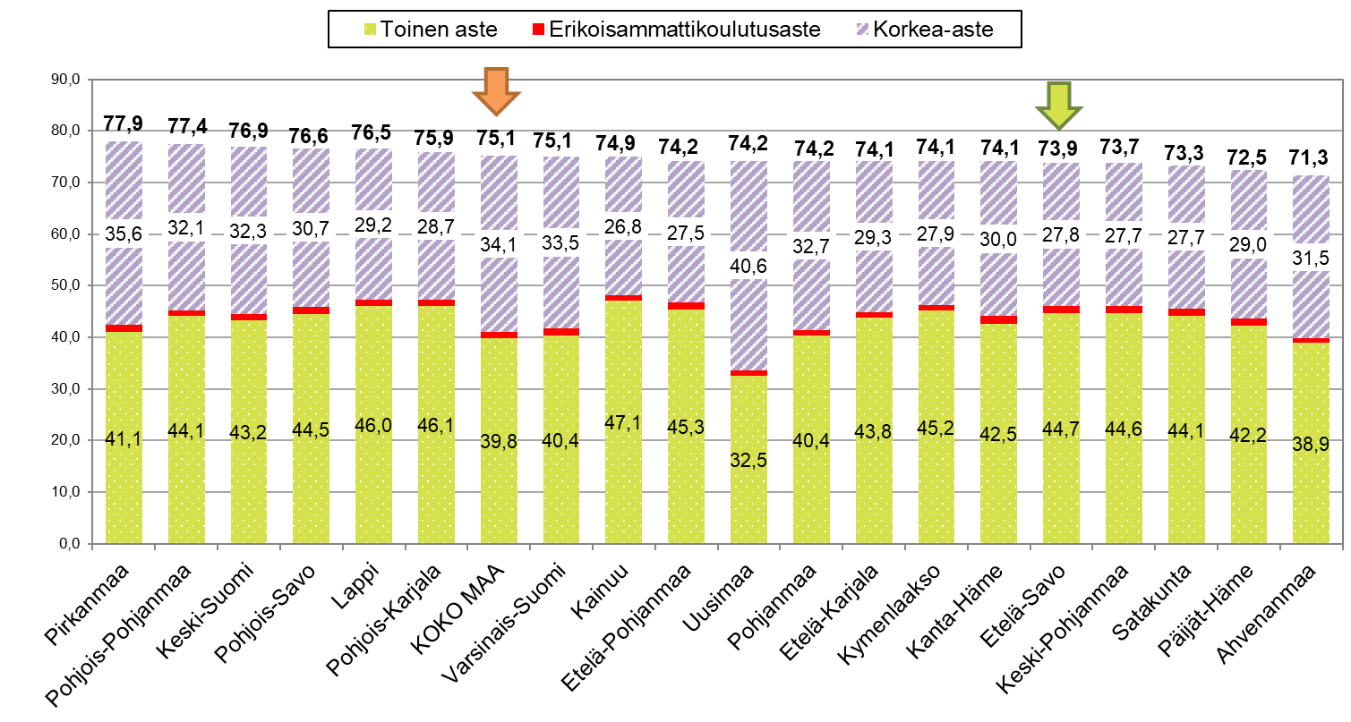
Väestön koulutusaste maakunnittain 2024, % (15 vuotta täyttänyt väestö)
Lähde: Väestön koulutusrakenne, Tilastokeskus, 1.1.2025 aluejako päivitetty: 17.9.2025 / jk

Slide 6
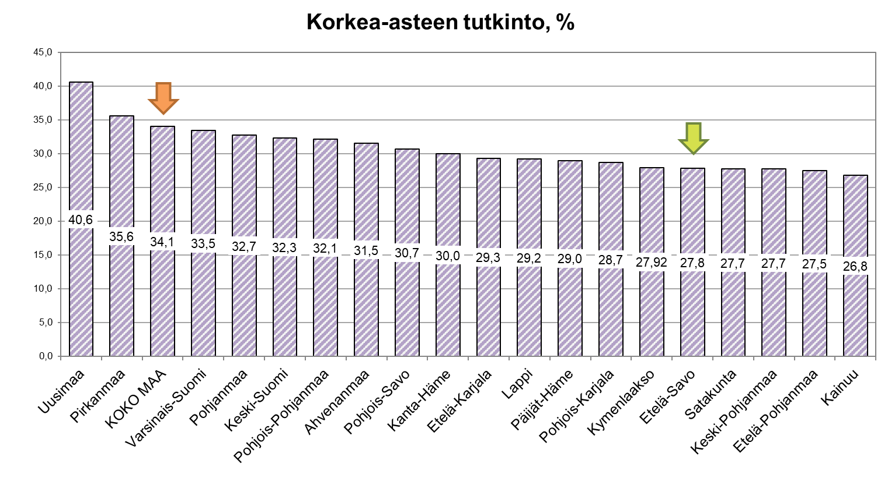
Korkea-asteen tutkinnon suorittanut väestö maakunnittain 2024, %
Vuonna 2024 korkeimmin koulutettu väestö asui Uudellamaalla, jossa asuvasta 15 vuotta täyttäneestä väestöstä korkea-asteen tutkinnon oli suorittanut 40,6 prosenttia.
Toiseksi korkeimmin koulutettu väestö asui Pirkanmaalla, jossa 35,6 prosenttia väestöstä oli suorittanut korkea-asteen tutkinnon.
Koko maassa korkea-asteen tutkinnon oli suorittanut 34,1 prosenttia
Pienin korkeasti koulutettujen osuus oli Kainuussa, Etelä-Pohjanmaalla, Keski-Pohjanmaalla ja Satakunnassa. Etelä-Savossa osuus oli 27,8 prosenttia, joka oli maakunnista viidenneksi pienin.
Lähde: Väestön koulutusrakenne, Tilastokeskus, 1.1.2025 aluejako päivitetty: 17.9.2025 / jk

Slide 7
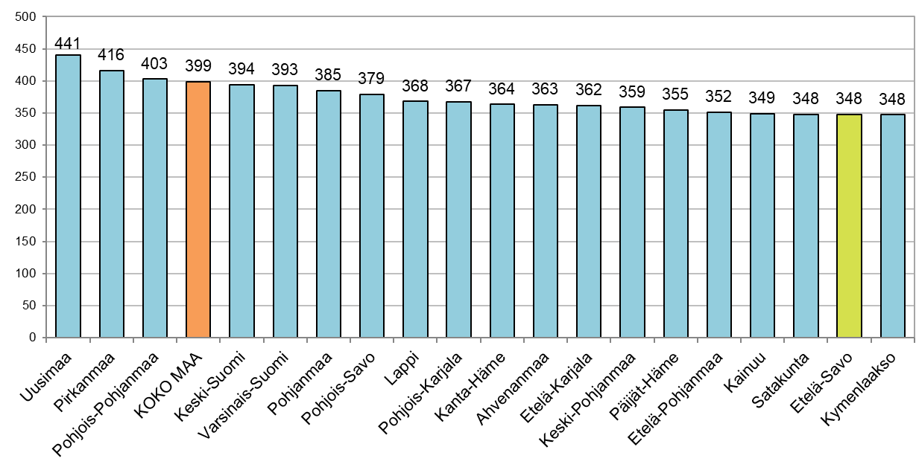
Koulutustaso maakunnittain 2024
*) Väestön koulutustasoa mitataan perusasteen jälkeen suoritetun korkeimman koulutuksen keskimääräisellä pituudella henkeä kohti. Esimerkiksi koulutustasoluku 246 osoittaa, että teoreettinen koulutusaika henkeä kohti on 2,5 vuotta peruskoulun suorittamisen jälkeen. Väestön koulutustasoa laskettaessa perusjoukkona käytetään 20 vuotta täyttänyttä väestöä. Näin siksi että monen alle 20-vuotiaan koulutus on vielä kesken.
Lähde: Väestön koulutusrakenne, Tilastokeskus, 1.1.2025 aluejako päivitetty: 17.9.2025 / jk

